Slide 1
创意工厂 Idea Factory
毛春杨
2014/04/29

Slide 2
制作项目简化层次分解
最简单制作：
一键选择在线模板，运行即可。
简单制作：
创建空项目。
选择安装在线场景。
选择安装在线模板，定义模板行为。
将模板部署在场景上。
运行。
创意制作：
自己部署资源，详细定义模板行为。
复杂制作：
自己部署资源，详细定义模板行为。
定义和填充属性表。
代码控制关键逻辑。
运行和发布。

Slide 3
流程分解
创意，策划，设计玩法
制作
内容准备（Content）
资源：各种资源文件的准备。（和GenesisStore连动）
数据：数据设计。（属性的定义和数据填充方式）
流程制作（Operation）
模板制作：预定义物件的制作。
场景制作：建立场景。
时间线安排：设定场景时间顺序。
运行和发布（Publish）
运行：本地查看效果。
发布：发布成各种终端版本。

Slide 4
内容构成：Content
项目
模板
场景
属性表：Property
触发：Trigger
行为：Behavior
命令：Action
时间轴
模型
网格
材质
已经有的部分
纹理
没有的部分

Slide 5
内容详细：Content Detail
资源资源：Resource （现在引擎已经有的部分）
纹理：各种图片，用来展示画面用
材质：物件外表的效果
光照的信息，纹理构成信息。
2D游戏没有这个部分。
模型：三维空间的呈现外观。
加上材质后构成完整显示模型
蒙皮：权重的定义（不共用的话，可以省略配置）
动画：物体动画播放
其他资源：声音/字体...
实体：Entity （现在引擎没有的部分）
属性（Property）：属性集合的定义
行为（ Behavior ）：根据事件做出反应（移动，反弹...等等）
项目：Project
场景：Scene
时间线：Timeline（时间序列里的展现）

Slide 6
流程构成：Operation
增加本地资源
获得网络资源
创建场景
选择项目
放入场景
流程确定
运行项目
建立空项目
创建模板
发布项目
打开本地项目
安装远程项目
本地模板
网络模板

Slide 7
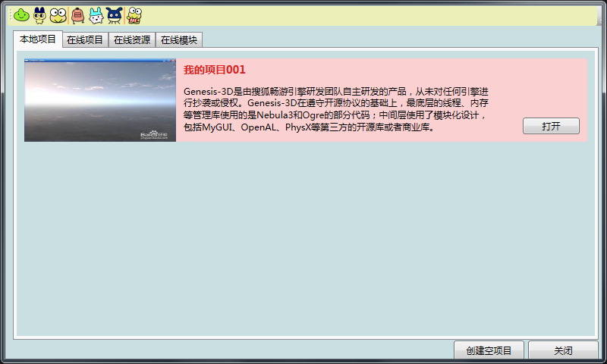
选择项目- 本地

Slide 8
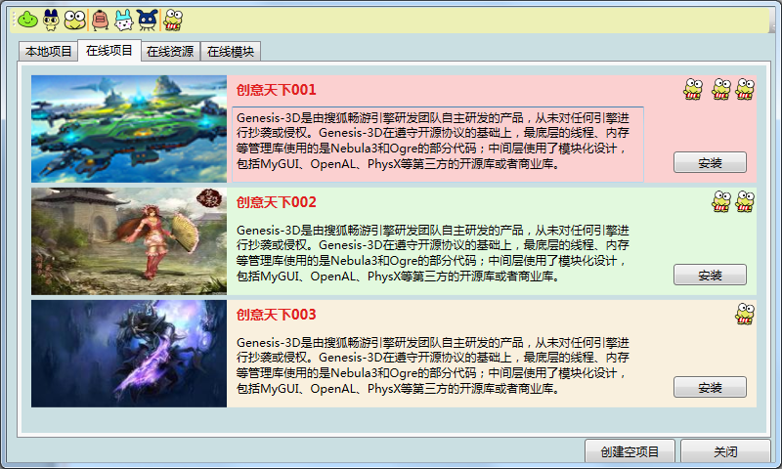
选择项目 – 在线

Slide 9
模板-Template
资源描述（ Resource ）： 现在引擎已经有的部分
属性集合（Property）：属性集合的定义
继承父亲属性集合
触发器集合（Trigger）：在什么情况下进入处理。
屏幕：每帧进入或者离开。
输入：键盘输入，屏幕触摸输入，鼠标输入。
时间：定时触发，多长时间后触发几次。
碰撞：什么物件进入自己范围发生。
创建/销毁/开始移动/到达目标点...
行为（Behavor）：触发后做什么事情。
运动：坐标/旋转/缩放变更，速度，寻路到目标点
属性：属性增加/减少
流程：真假/比较/选择，代码段
场景：关闭场景/切换场景/游戏结束
声音/创造/销毁/变更设置/弹出消息/操作界面
玩家自己创建，或者从网络获得。

Slide 10
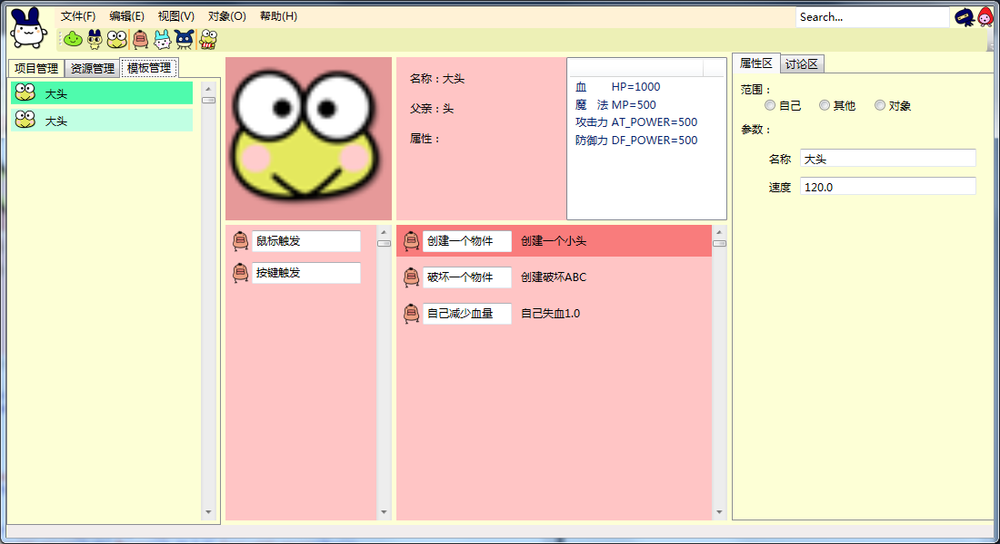
创建模板 – 编辑本地 （可从网络获得）

Slide 11
项目-Project
项目设置（Project）：现在引擎已经有的部分
场景集合（Scene）：场景集合的定义
很多个场景构成项目，场景之间关系表示。
模板：场景内包含的模板的实例化。
数据列表：查看和修改所有场景的表格数据。
时间线（Timeline）：场景内时间上的定义。

Slide 12
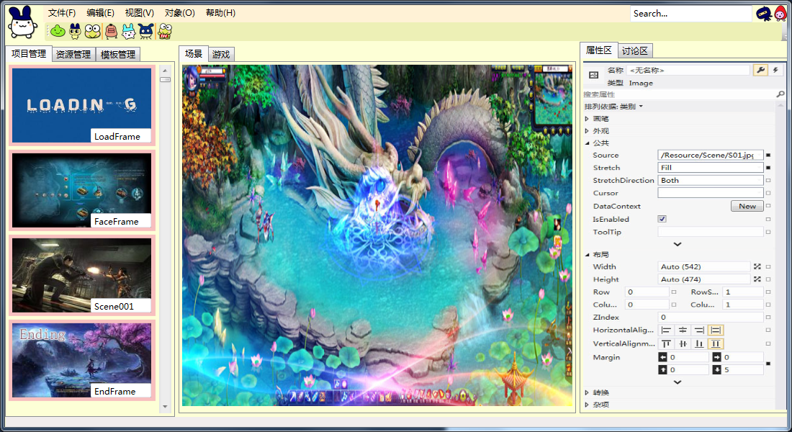
创建场景 – 编辑本地 （可从网络获得）

Slide 13
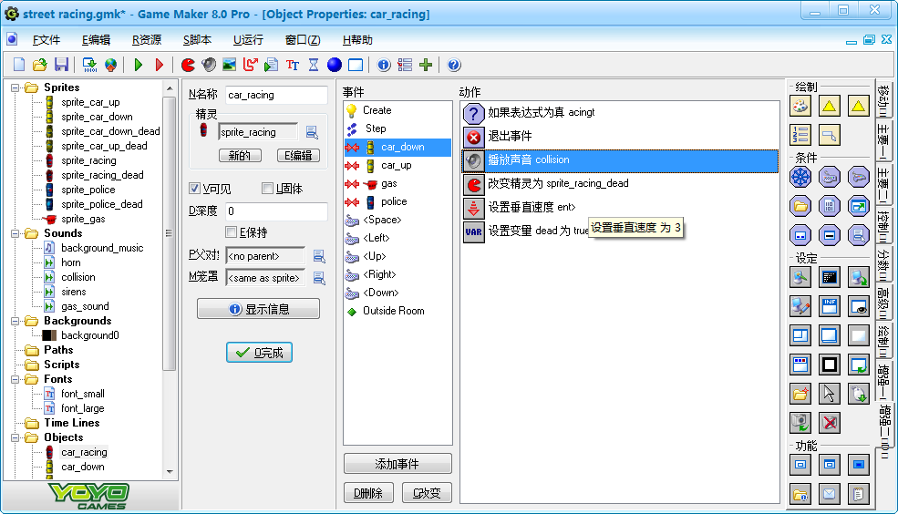
逻辑控制 – 方案1
GameMaker文本定义方式

Slide 14
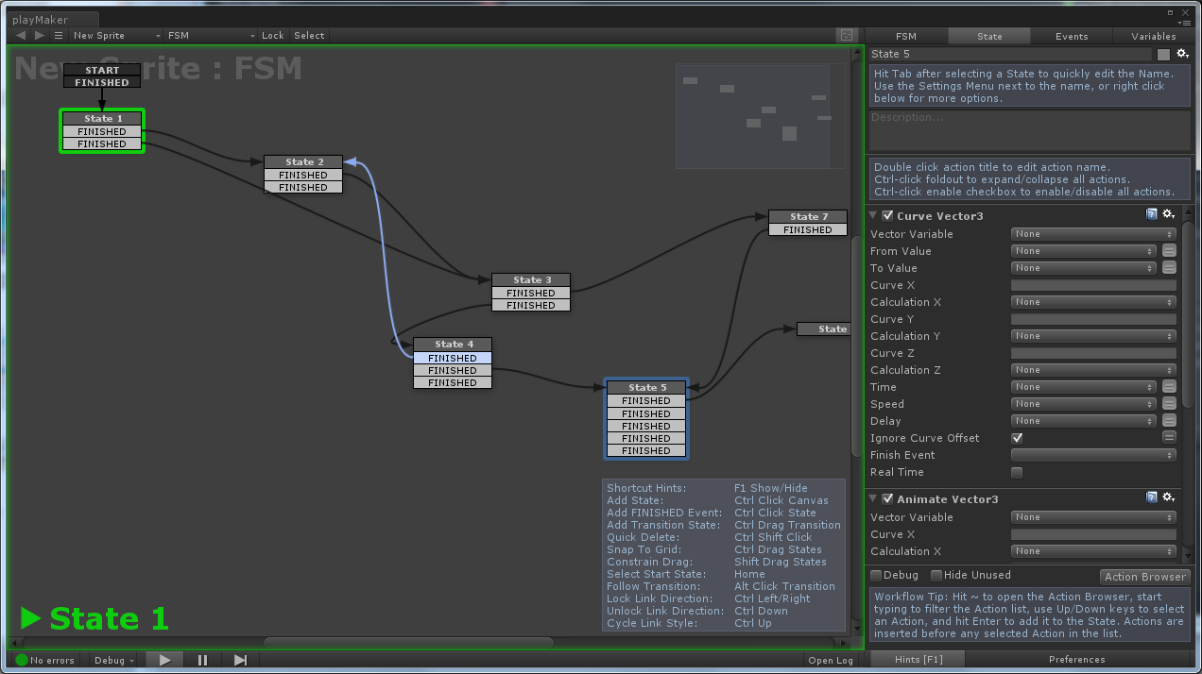
逻辑控制 – 方案2
Unity的状态机可视化方式。

Slide 15
逻辑控制-比较
两者方案底层基本类似。
都需要实现事件流处理方式。
每个既定行为模块的蛇子。
方案1：
表现比较直接，在各个模板上直接增加触发和行为。
理解简单，入手容易。
容易实现简单逻辑，复杂逻辑难以表现。
开发相对容易。
方案2：
表现方式图形化，通过线方向表示流向。
理解复杂，入手难度相对方案一要高。
能够实现复杂逻辑，理解起来比方案一容易。
开发相对方案一困难。

